Slide 1
스토어 등록
(관리자)
스토어 보기
(공통)
재고 등록 및 관리
(판매자)
물품 구매
(구매자)

Slide 2
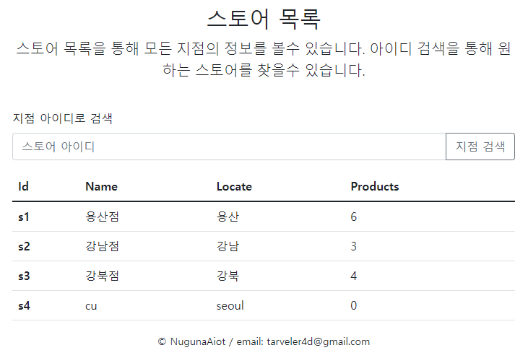

Slide 3
스토어 아이디
스토어 이름
지역
비밀번호
제출

Slide 4
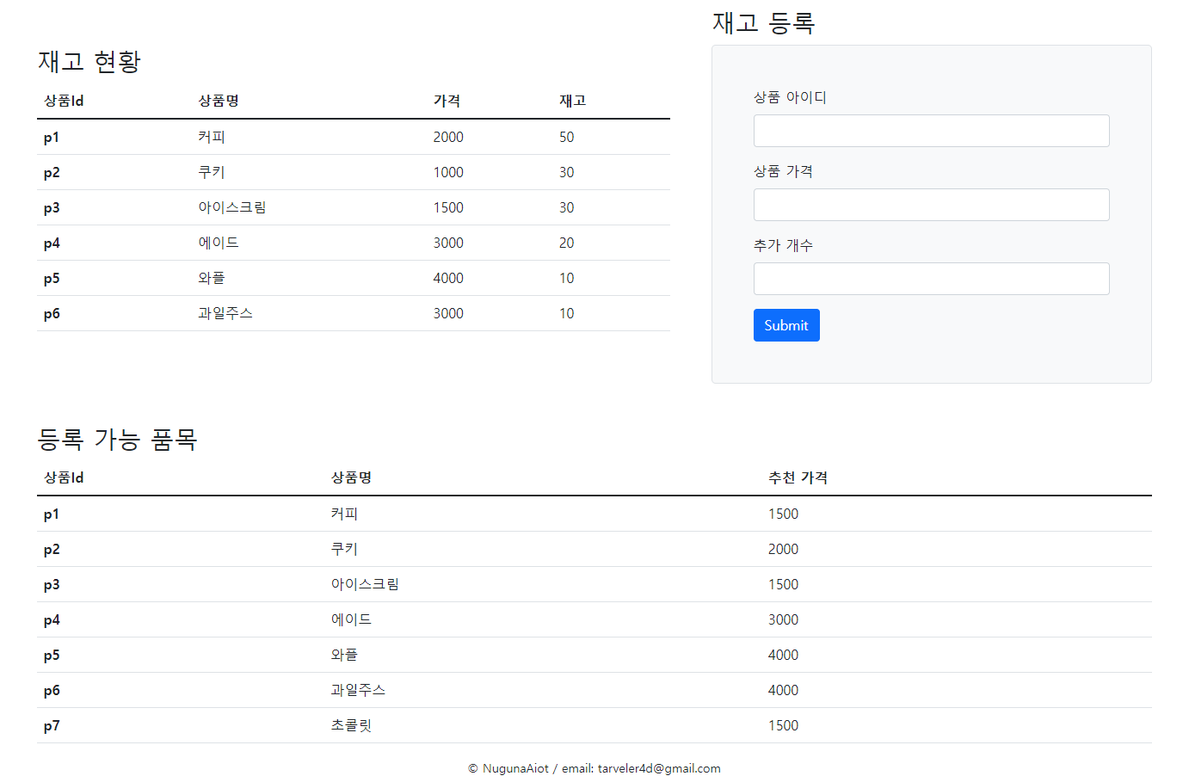

Slide 5
스토어 아이디
비밀번호
제출

Slide 6
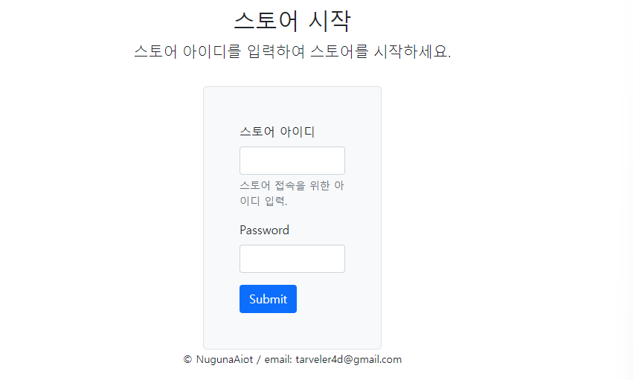

Slide 7
스토어 보기
스토어 등록
재고 등록 및 관리
물품 구매

Slide 8
관리자
스토어 등록
스토어 보기
재고 등록 및 관리
물품 구매

Slide 9
구매자
스토어 등록
스토어 보기
재고 등록 및 관리
물품 구매

Slide 10
관리자
스토어 등록
스토어 보기
재고 등록 및 관리
물품 구매

